Slide 1
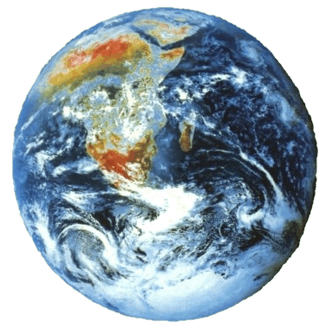
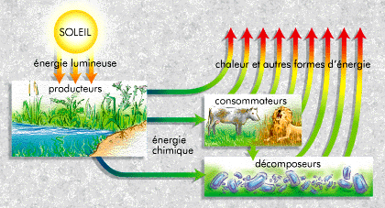
ORGANISATION des
ECOSYSTEMES
D. VALLOD Cours d'écologie ISARA-Lyon 2èA

Slide 2
I - Facteurs écologiques
Interactions réciproques
organismes environnement
Les organismes  subissent l’influence de leur milieu
= action
 modifient les propriétés de leur milieu
= réaction
 agissent les uns sur les autres
= coaction
Quels facteurs déterminent la distribution et l’abondance des organismes ?
Notes:
Un facteur écologique est une particularité du milieu qui agit directement sur un organisme pendant au moins un stade de son existence.

Slide 3
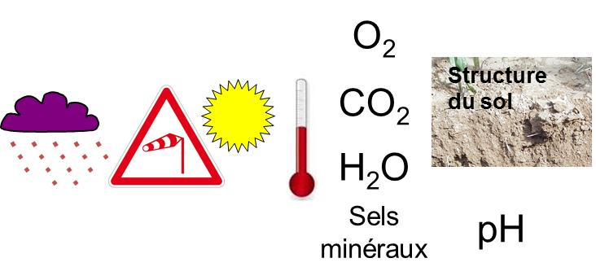
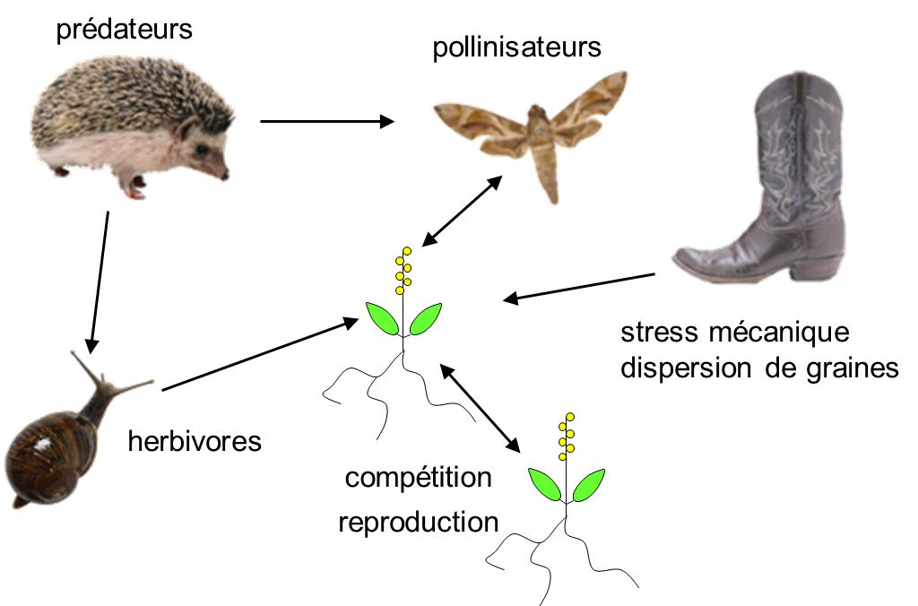
Facteurs écologiques
Les facteurs abiotiques = caractéristiques
physico-chimiques du milieu
Les facteurs biotiques = liés aux organismes vivants
présents dans le même milieu
Notion de facteur limitant
Notes:
Facteur limitant = Facteur écologique absent ou présent en dehors de la capacité d'adaptation d'un organisme au moins à un stade de son existence.
Les facteurs limitants expliquent la présence ou l'absence des organismes dans un milieu donné.
Les facteurs limitants agissent de concert. Si un facteur n'est pas optimal, la résistance d'un organisme aux autres facteurs peut être affectée ; c'est dans les zones marginales de l'aire de répartition d'une espèce que la situation est la plus fragile.

Slide 4
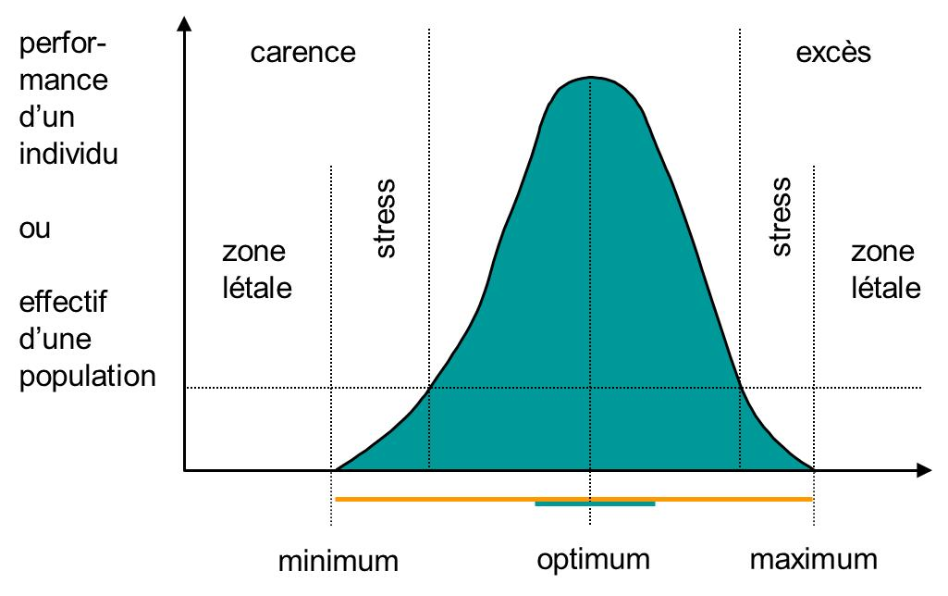
Influence d’un facteur écologique
Notes:
Les organismes vivants doivent s'adapter aux divers facteurs qui caractérisent leur environnement et à leurs variations tout au long de leur vie.

Slide 5
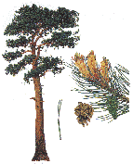
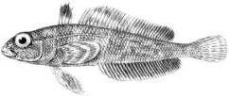
Valence écologique
valence élevée
organisme euryèce
valence faible
organisme sténoèce
T° : eurytherme sténotherme
Le trematomus
Le pin sylvestre
http://www.oucom.ohiou.edu/dbms-eastman/images05-02/content/morpho7.jpg
http://passion.bois.free.fr/les%20arbre%20de%20france/Images/Pin-sylvestre.gif
Notes:
Valence écologique = Capacité d'une espèce à se développer selon un gradient plus ou moins large d'un facteur écologique donné
ou
Etendue des variations des facteurs de l'environnement auxquelles une espèce peut survivre à long terme.
La survie et la reproduction dépendent de la présence des conditions nécessaires et de l’absence des conditions nuisibles. Pour satisfaire leurs besoins dans leur environnement, les organismes doivent s'adapter. L'adaptation se fait par des modifications de la physiologie et du comportement, pour conserver l'homéostasie du milieu intérieur chez les organismes à milieu interne stable, pour s'ajuster aux conditions de leur environnement chez les organismes à milieu interne variable.

Slide 6
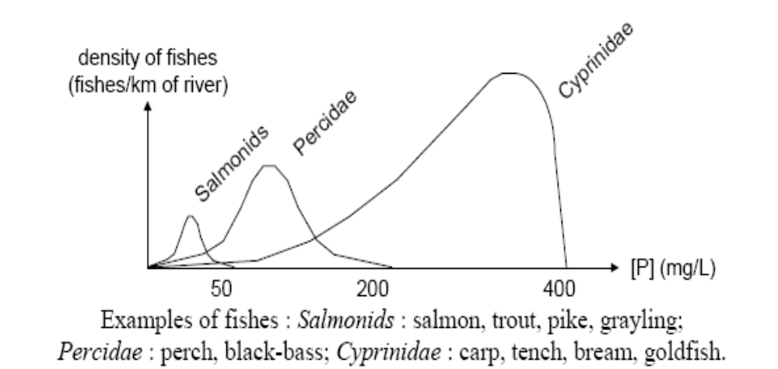
optimum
Barroin, 1991

Slide 7
L'adaptation
La survie et la reproduction dépendent de
  la présence des conditions nécessaires
  l’absence des conditions nuisibles
Pour satisfaire leurs besoins dans leur environnement, les organismes doivent s'adapter
L'adaptation se fait par des modifications comportementales, physiologiques, morphologiques.
Notes:
L'adaptation se fait par des modifications de la physiologie et du comportement
- pour conserver l'homéostasie du milieu intérieur chez les organismes à milieu interne stable,
- pour s'ajuster aux conditions de leur environnement chez les organismes à milieu interne variable.
Comportementales : migration des oiseaux, recherche du soleil pour la couleuvre ou les lézards, …
Physiologiques : modification du métabolisme et de la digestion, …
Morphologiques : changement de couleur du lièvre, ….
Les marges de manœuvre sont programmées génétiquement. C'est la sélection naturelle qui détermine quelle combinaison de phénotypes est la plus avantageuse et doit être transmise à la génération suivante.

Slide 8
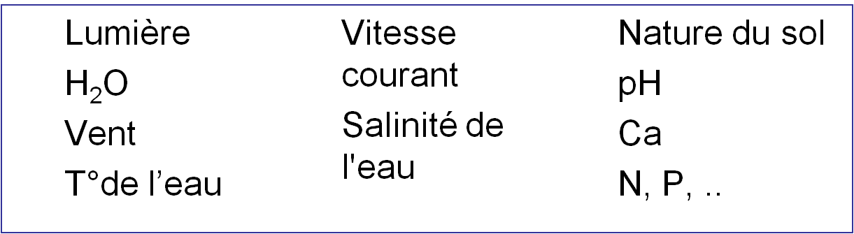
L'adaptation
Facteurs abiotiques
Facteurs biotiques
  Phytophagie
  Prédation
  Compétition

Slide 9
II - Système / Écosystème
Système : ensemble de parties ou d’éléments interconnectés par des liaisons fonctionnelles
  Interdépendance entre les éléments constitutifs
  Propriétés globales propres
  L'ensemble va agir sur les éléments constitutifs
L’écosystème, ou système écologique, est un système d’interactions complexes des espèces entre elles et entre celles-ci et le milieu
Notes:
Arbre seul dans un champ

Slide 10
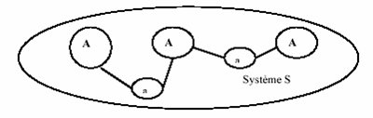
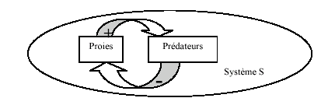
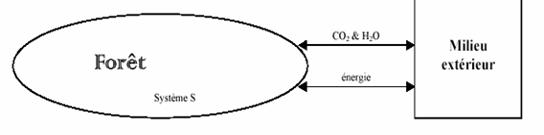
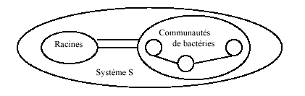
Un (éco)SYSTEME est :
une collection d'objets
dynamique
non isolé et ouvert
constitué parfois de sous-systèmes
Notes:
Un écosystème est
une unité structurelle avec un biotope et une biocénose
Une unité fonctionnelle avec une organisation des facteurs de l'environnement = abiotiques et biotiques
Une unité complexe avec une association diversifiée et variable d'êtres vivants, de populations
Une unité d'équilibres instables avec des Équilibres et des flux : interactions et maillages des êtres vivants
Une unité dynamique soumise à des modifications dans le temps, modifications des communautés, modification des fonctionnements
Une unité ouverte sur l'extérieur, sans délimitation spatiale fixe, échangeant en permanence de l'énergie et de la matière avec son environnement

Slide 11
Caractéristiques d’un écosystème
  défini dans l'espace,
  échange de la matière et de l'énergie avec d'autres écosystèmes,
  a une composition d'espèces variable dans le temps,
  a une productivité variable dans le temps,
  est plus ou moins stable en fonction de sa complexité.

Slide 12
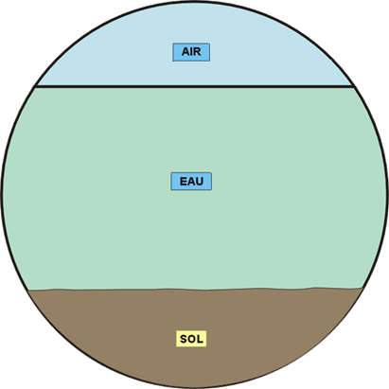
Un écosystème
un ensemble d'objets en interaction
Le biotope
  T°C, précipitations, vent , hygrométrie, nature du sol, lumière, nutriments, courant, ….
Notes:
Composantes physiques et chimiques relativement homogènes sur une aire géographique donnée et à un instant donné
Quand on décrit le biotope : T°C, précipitations, vent , hygrométrie, nature du sol, lumière, nutriments, courant…

Slide 13
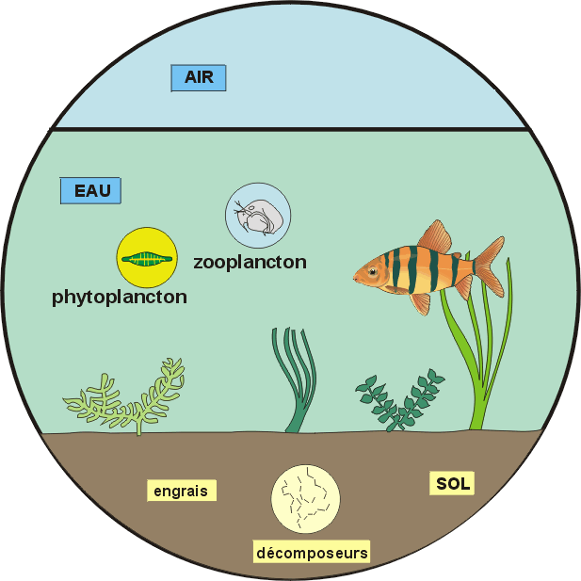
La biocénose
  autres individus de l'espèce, prédateurs, parasites, compétiteurs, etc.
… organisés dans un ensemble structuré.
Notes:
Composantes biologiques / ensemble structuré des êtres vivants présentant des interrelations, occupant un milieu défini et limité dans l'espace et dans le temps

Slide 14
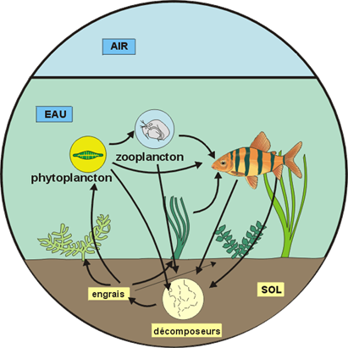
Les écosystèmes sont dynamiques
Consommateurs (hétérotrophes)
Relations
trophiques
Producteurs (autotrophes)
Décomposeurs
Notes:
Relation trophique : quelqu’un mange quelqu’un

Slide 15
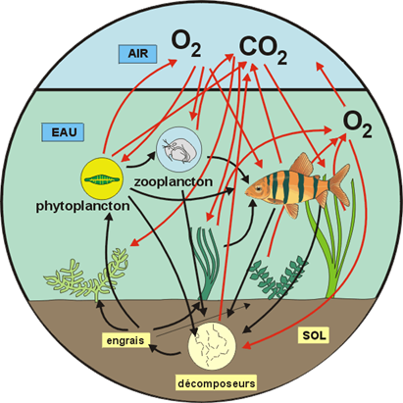
Ils échangent de la matière
et de l'énergie
Système ouvert au point de vue énergie.
Énergie lumineuse
Échanges
gazeux
Système fermé au point de vue matière : tout est recyclé.
Chaleur
Nutriments

Slide 16
Un système peut être constitué
d’une collection de sous-systèmes
Énergie lumineuse
Système ouvert au point de vue énergie.
Système fermé au point de vue matière : tout est recyclé.
Chaleur

Slide 17
Différentes échelles d’un écosystème
+ notion d'écocomplexe :
lac et son BV
Exemples :
Un tronc d'arbre mort
Un rocher et ce qu'il y a dessous
Un aquarium équilibré
Un récif de corail
Un bois
L'estuaire de la Loire
Micro-écosystème
Un lac
Un champ cultivé
Un étang
Une prairie permanente
Un ruisseau
Un océan
Méso-écosystème
Méso-écosystème
Macro-écosystème (biome)
Notes:
Quelques exemples d’écosystèmes
Un aquarium bien monté et autosuffisant.
Le terrain derrière ma maison avec ses oiseaux, l'écureuil gris qui mange les graines des mangeoires, la haie de cèdres et les nombreux oiseaux qui y trouvent refuge, le gazon …
Une roche et ce qu'il y a dessous : terre, humidité, vers, algues, amibes, fourmis …
La forêt boréale avec ses forêts, ses marécages, ses lacs et ses éclaircies.
La mer.
La terre tout entière.
L’écosystème est un concept de l’esprit ; il n'existe pas comme tel. Ce concept permet de créer un compartiment aussi petit ou aussi grand que l'on veut en vue d'étudier et de comprendre les relations qui existent entre les êtres vivants et leur milieu dans ce compartiment.

